Slide 1
BỘ SÁCH GIÁO KHOA
CHÂN TRỜI SÁNG TẠO
LỚP 4

Slide 2
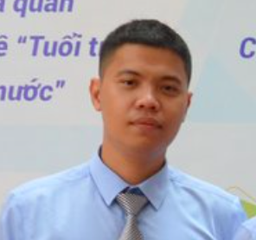
GIỚI THIỆU SÁCH GIÁO KHOA
GIÁO DỤC THỂ CHẤT 4
Tác giả: PHẠM THỊ LỆ HẰNG (Chủ biên)
BÙI NGỌC BÍCH – LÊ HẢI – TRẦN MINH TUẤN

Slide 3
QUAN ĐIỂM BIÊN SOẠN SÁCH GIÁO KHOA GIÁO DỤC THỂ CHẤT 4

Slide 4
Thực hiện Nghị quyết số 29/NQ-TW của Ban Chấp hành Trung ương Đảng “về đổi mới căn bản, toàn diện giáo dục và đào tạo đáp ứng yêu cầu công nghiệp hoá, hiện đại hoá trong điều kiện kinh tế thị trường định hướng xã hội chủ nghĩa và hội nhập quốc tế”;
Nghị quyết số 88/2014/QH13 của Quốc hội “về đổi mới chương trình, sách giáo khoa giáo dục phổ thông”;
Theo lộ trình áp dụng sách giáo khoa mới được Quốc hội phê duyệt tại Nghị quyết số 88/2014/QH13, điều chỉnh tại Nghị quyết số 51/2017/QH14 và theo lộ trình của Thông tư số 32/2018/TT-BGDĐT;
Nhà xuất bản Giáo dục Việt Nam tổ chức biên soạn SGK trên cơ sở Chương trình Giáo dục phổ thông 2018 đã được ban hành nhằm góp phần quan trọng vào công cuộc đổi mới Chương trình và SGK theo tinh thần các Nghị quyết của Đảng và Quốc hội.

Slide 5
Nội dung các bài học được xây dựng dựa trên nền tảng lí luận và thực tiễn, cập nhật thành tựu của khoa học TDTT và khoa học sư phạm hiện đại.
Bảo đảm phù hợp với tâm – sinh lí lứa tuổi và quy luật phát triển thể chất của học sinh lớp 3, từ đó làm cơ sở giúp cho học sinh hình thành và phát triển các phầm chất và năng lực theo định hướng Chương trình môn GDTC dành cho học sinh Tiểu học.
Đáp ứng tính mở, tạo điều kiện để học sinh được lựa chọn các hoạt động phù hợp với thể lực, nguyện vọng của bản thân và khả năng tổ chức của nhà trường;
Đồng thời tạo điều kiện để nhà trường xây dựng kế hoạch giáo dục phù hợp với điều kiện thực tế và đặc điểm của mỗi địa phương.
Kế thừa và tiếp nối về nội dung ở Sách Giáo khoa Giáo dục thể chất 1, 2 và 3.
Bộ sách giáo khoa Giáo dục Thể chất 3 của NHÀ XUẤT BẢN GIÁO DỤC VIỆT NAM – BỘ CHÂN TRỜI SÁNG TẠO được tổ chức biên soạn với phương châm “KHOA HỌC – CHUẨN MỰC – HIỆN ĐẠI”,
Notes:
Kiến thức trong SGK không chỉ cần hiểu và ghi nhớ, mà phải là “chất liệu” quan trọng hướng đến mục tiêu của giáo dục là giúp HS hình thành, phát triển các phẩm chất và năng lực mà các em cần có trong cuộc sống hiện tại và tương lai.

Slide 6
NHỮNG ĐIỂM MỚI VÀ NỔI BẬT CỦA SGK GIÁO DỤC THỂ CHẤT 4

Slide 7
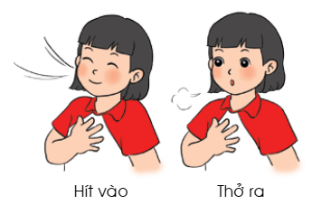
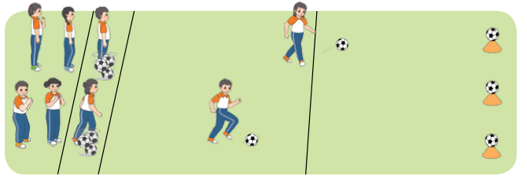
VỀ HÌNH THỨC
Hình thức trình bày của sách bắt mắt với nhiều hình vẽ sống động, tạo nên sự thân thiện, gần gũi cho các em khi sử dụng sách.
Notes:
− Kênh chữ: thể hiện dưới câu lệnh ngắn gọn, rõ ràng dể hiểu giúp cho HS nhanh chóng nắm bắt nội dung và cách thức tổ chức hoạt động học tập, đồng thời tạo điều kiện cho GV vận dụng kết hợp nhiều phương pháp và hình thức tổ chức daỵ học theo hướng lấy HS làm trung tâm.
− Kênh hình (chiếm ưu thế):
• Giúp HS dễ dàng quan sát và nhận biết các hoạt động khởi động.
• Hình thành năng lực nhận thức đúng và kĩ năng thực hiện các động tác, kĩ thuật mới. Minh hoạ để HS có thể hiểu và thực hiện đúng nội dung các bài tập, trò chơi để cũng cố kĩ năng thực hiện các động tác.
• Gợi ý, dẫn dắt HS để hình thành năng lực vận dụng kiến thức và kĩ năng đạt được vào tâp luyện, thi đấu và thực tiễn cuộc sống.

Slide 8
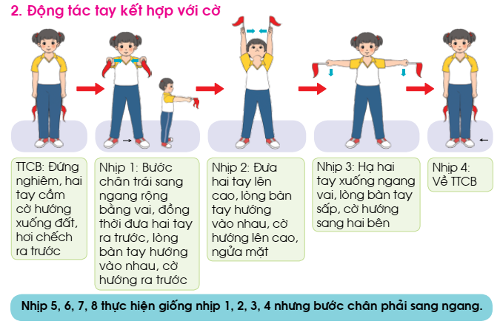
Các động tác kiến thức mới trong sách đều được mô tả chủ yếu bằng hình vẽ sinh động, trực quan có kèm mô tả ngắn gọn phù hợp với lứa tuổi và nhận thức của học sinh lớp 4.
Notes:
− Kênh chữ: thể hiện dưới câu lệnh ngắn gọn, rõ ràng dể hiểu giúp cho HS nhanh chóng nắm bắt nội dung và cách thức tổ chức hoạt động học tập, đồng thời tạo điều kiện cho GV vận dụng kết hợp nhiều phương pháp và hình thức tổ chức daỵ học theo hướng lấy HS làm trung tâm.
− Kênh hình (chiếm ưu thế):
• Giúp HS dễ dàng quan sát và nhận biết các hoạt động khởi động.
• Hình thành năng lực nhận thức đúng và kĩ năng thực hiện các động tác, kĩ thuật mới.
Minh hoạ để HS có thể hiểu và thực hiện đúng nội dung các bài tập, trò chơi để cũng cố kĩ năng thực hiện các động tác.
• Gợi ý, dẫn dắt HS để hình thành năng lực vận dụng kiến thức và kĩ năng đạt được vào tâp luyện, thi đấu và thực tiễn cuộc sống.

Slide 9
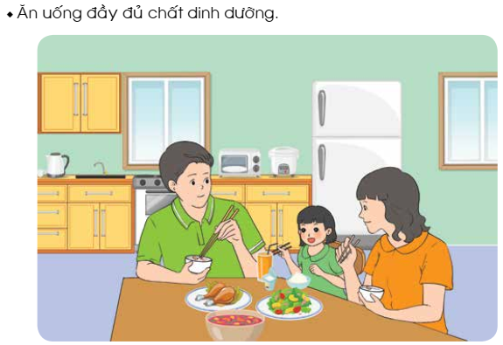
VỀ NỘI DUNG
Kế thừa những ưu điểm của sách hiện hành; tiếp cận với xu hướng quốc tế; chú trọng quan điểm dạy học tích hợp, dạy học theo chủ đề; đề cao yêu cầu liên hệ và vận dụng những kiến thức đã học vào thực tiễn đời sống hằng ngày.

Slide 10
Giới thiệu đa dạng các hình thức luyện tập như luyện tập cá nhân, luyện tập cặp đôi, luyện tập theo nhóm.

Slide 11
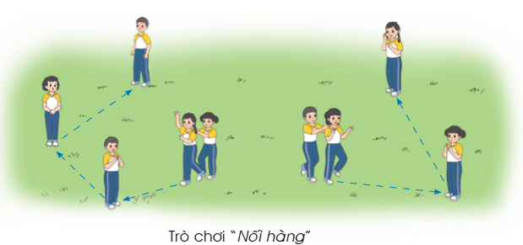
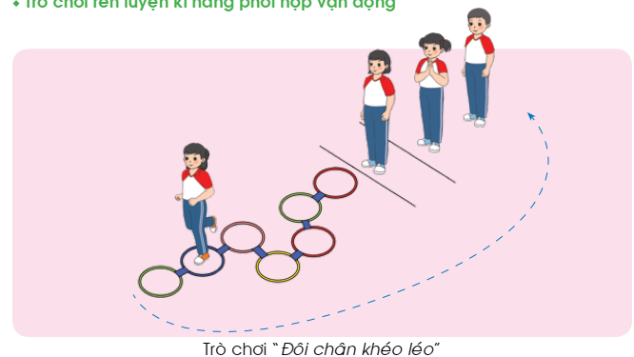
Cung cấp nhiều trò chơi vận động phù hợp với lứa tuổi học sinh, các em vừa được vui chơi, vừa được rèn luyện thể chất. Các trò chơi đơn giản, giáo viên dễ dàng tổ chức với các dụng cụ, thiết bị sẵn có tại nhà trường, địa phương.

Slide 12
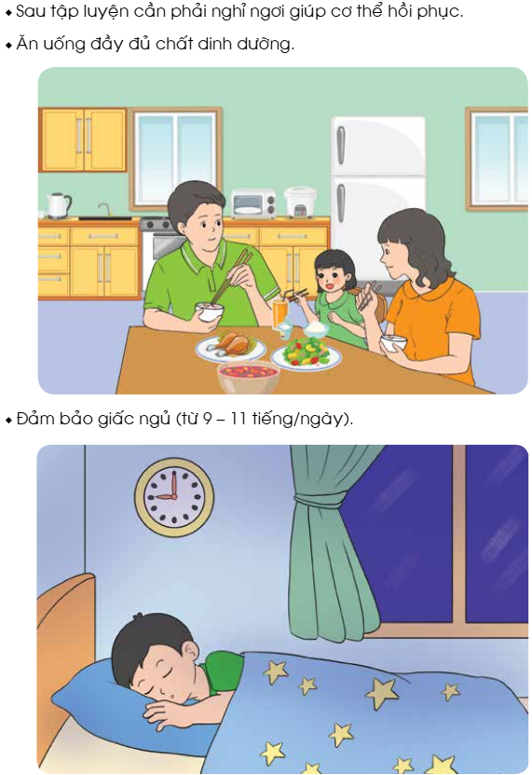
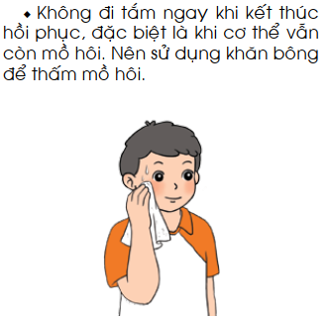
Giới thiệu và cung cấp nhiều bài tập và tình huống vận dụng hay để học sinh có thể hình thành và phát triển năng lực một cách tốt nhất.

Slide 13
Cung cấp nội dung hai môn Thể thao tự chọn được học sinh yêu thích là Thể dục nhịp điệu và Bóng đá.

Slide 14
Tính mở trong nội dung giảng dạy.
Tiếp nối về nội dung ở SGK GDTC 1, 2 và 3.

Slide 15
CẤU TRÚC SÁCH VÀ CẤU TRÚC BÀI CỦA SGK GIÁO DỤC THỂ CHẤT 4

Slide 16
Cấu trúc SÁCH
Sách được biên soạn gồm 3 phần, 5 chủ đề

Slide 17
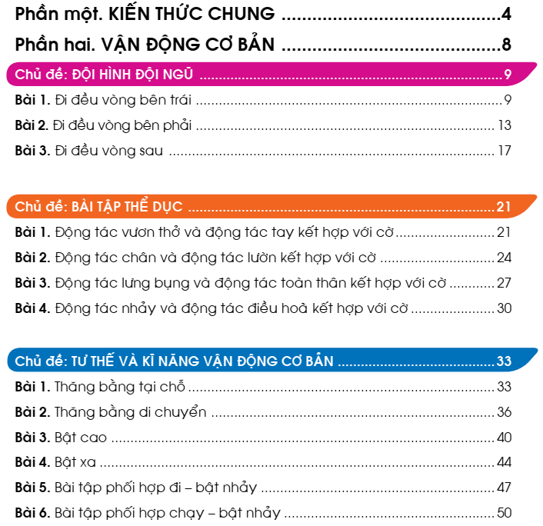
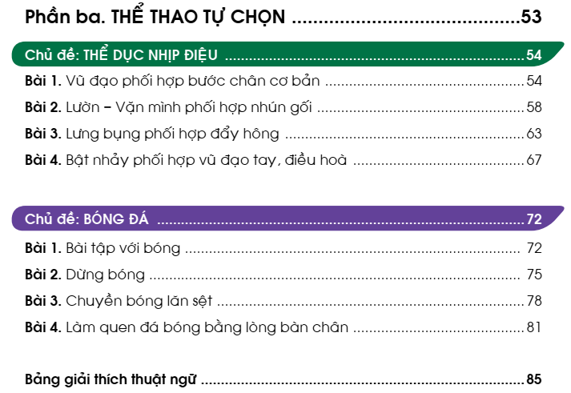
Cấu trúc SÁCH
Sách được biên soạn gồm 3 phần, 5 chủ đề và 21 bài học.

Slide 18
Cấu trúc bài học
Cấu trúc bài được biên soạn gồm các hoạt động: Mở đầu; Kiến thức mới; Luyện tập và Vận dụng. Nội dung các hoạt động học tập giúp học sinh có quá trình trải nghiệm, phát huy khả năng sáng tạo các giá trị của bản thân.
Cấu trúc này đồng thời cũng tạo điều kiện thuận lợi cho giáo viên trong việc tổ chức các hình thức, phương pháp dạy học tích cực nhằm phát triển năng lực người học.
Sách cũng chú trọng đến việc thiết kế, hướng dẫn các hoạt động mang tính toàn diện, phù hợp với định hướng phát triển phẩm chất và năng lực của học sinh theo Chương trình giáo dục phổ thông mới.
Notes:
Phẩm chất: yêu nước – trách nhiệm – chăm chỉ - trung thực – nhân ái
Năng lực chung: Tự học, tự chủ - Giao tiếp hợp tác – giải quyết vấn đề, sang tạo
Năng lực đặc thù: bảo vệ sức khỏe – vận động cơ bản – hoạt động thể dục thể thao

Slide 19
Cấu trúc bài học

Slide 20
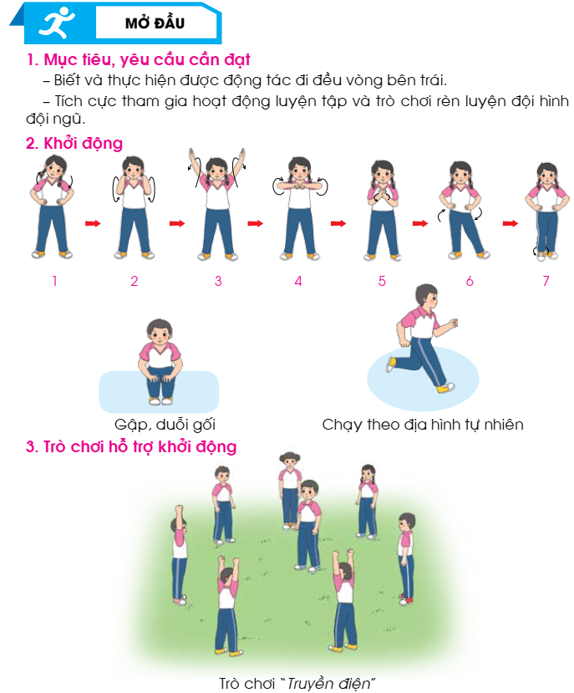
mở đầu
Thể hiện những yêu cầu về phẩm chất và năng lực mà học sinh cần đạt được sau bài học.
Cung cấp những bài khởi động, các trò chơi vận động nhẹ nhàng phù hợp với nội dung bài học nhằm tạo sự hứng thú, vui vẻ và chuẩn bị cho học sinh trước khi vào nội dung học mới.

Slide 21
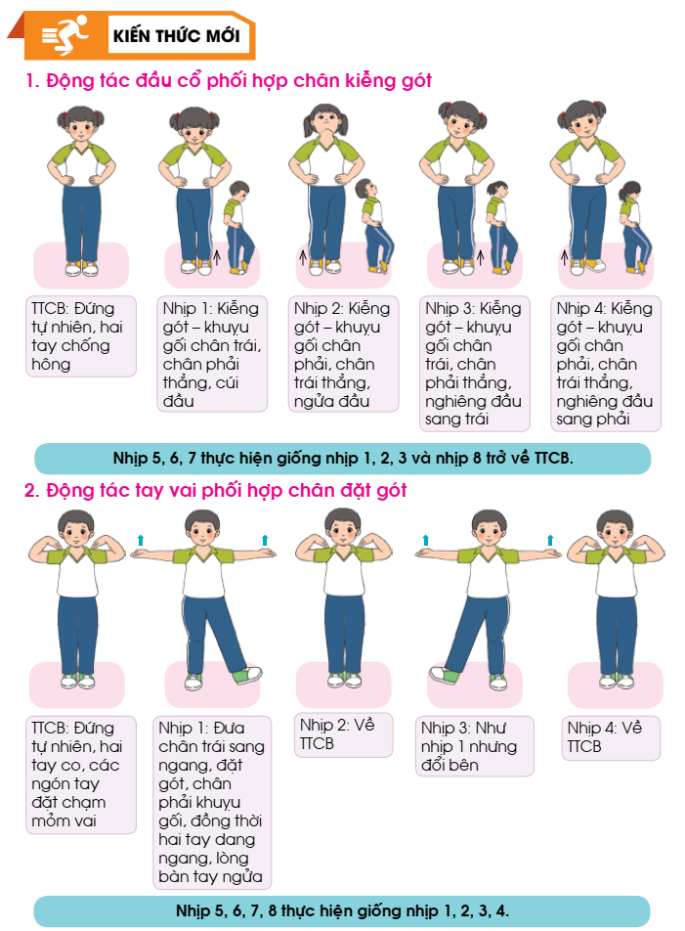
kiến thức mới
Cụ thể hoá những nội dung theo yêu cầu cần đạt trong Chương trình môn học bằng những hình ảnh trực quan kèm mô tả ngắn gọn phù hợp với lứa tuổi học sinh lớp 3.
Notes:
: Là sự cụ thể hoá những yêu cầu cần đạt được quy định trong Chương trình môn học. Đối với học sinh Tiểu học nói chung và lớp 2 nói riêng, việc sử dụng những hình ảnh trực quan kèm mô tả ngắn gọn sẽ tạo hứng thú và kích thích quá trình tiếp thu của học sinh.

Slide 22
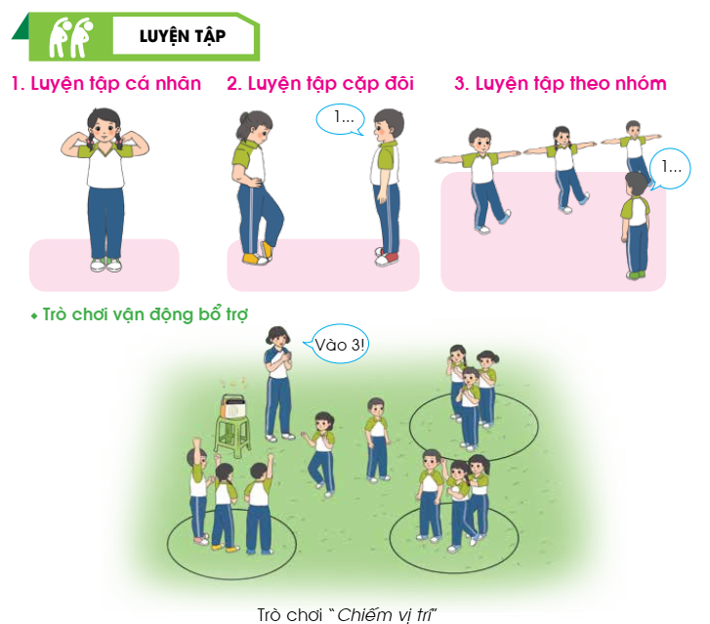
luyện tập
Giúp học sinh tiếp nhận kiến thức mới bằng các hình thức tập luyện đa dạng như: luyện tập cá nhân, luyện tập cặp đôi, luyện tập theo nhóm.
Ngoài ra còn cung cấp cho các em trò chơi bổ trợ, giúp các em có thể củng cố động tác mới và giải trí sau giờ học.
Notes:
Gợi ý các hình thức luyện tập giúp học sinh ôn lại các kiến thức vừa học: luyện tập cá nhân, luyện tập cặp đôi, luyện tập theo nhóm. Cung cấp cho học sinh các trò chơi bổ trợ kiến thức mới để vừa củng cố vừa giải trí sau bài học.
+ Hình thức Luyện tập cá nhân giúp phát triển năng lực tự học – tự chủ, giúp học sinh thực hiện các hoạt động tự tìm tòi, khám phá và thực hiện các bài tập thực hành một cách hiệu quả.
+ Hình thức Luyện tập cặp đôi: hình thành và phát triển năng lực giao tiếp - hợp tác. Tạo cơ hội cho HS thường xuyên được trao đổi, trình bày chia sẻ và phối hợp thực hiện các bài tập thực hành cùng như các trò chơi vận động

Slide 23
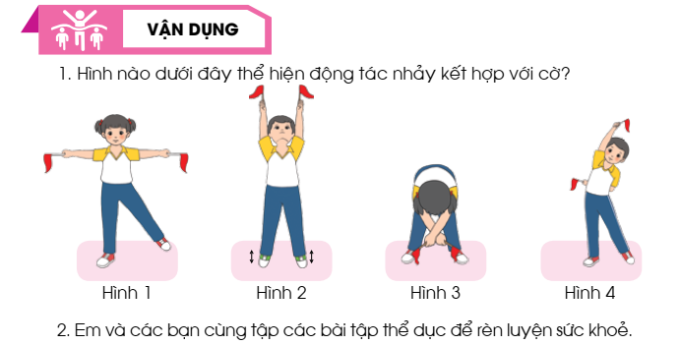
vận dụng
Gợi ý các câu hỏi, tình huống giúp các em có thể áp dụng nội dung bài học vào thực tế sinh hoạt hàng ngày, khắc sâu kiến thức đã học.

Slide 24
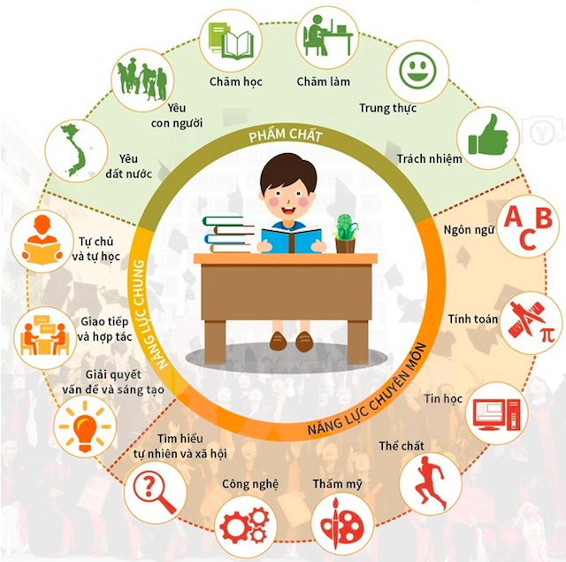
QUAN ĐIỂM HÌNH THÀNH, PHÁT TRIỂN PHẨM CHẤT TRONG SÁCH GDTC 4
PHẦN 3

Slide 25
YÊU CẦU HÌNH THÀNH, PHÁT TRIỂN PHẨM CHẤT THEO CHƯƠNG TRÌNH GDPT 2018
Notes:
Thông qua việc tổ chức các hoạt động, giáo viên giúp học sinh rèn luyện tính trung thực, tự giác, chăm chỉ, phát triển hài hoà về thể chất, tinh thần học tập bạn bè, đồng đội, tinh thần trách nhiệm và ý thức tập luyện để có những phẩm chất và năng lực cần thiết, trở thành người công dân có trách nhiệm, có sức khoẻ, có văn hoá.

Slide 26
QUAN ĐIỂM HÌNH THÀNH, PHÁT TRIỂN PHẨM CHẤT, NĂNG LỰC
Khai thác trên cơ sở nội dung các bài học trong sách GDTC 4 để hình thành, phát triển phẩm chất, năng lực ở học sinh.
1. Quan điểm hình thành, phát triển phẩm chất

Slide 27
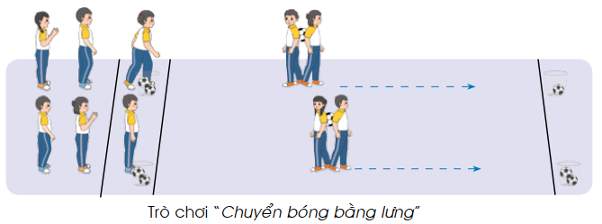
QUAN ĐIỂM HÌNH THÀNH, PHÁT TRIỂN PHẨM CHẤT, NĂNG LỰC
1. Quan điểm hình thành, phát triển phẩm chất
Đoàn kết, giúp đỡ lẫn nhau.

Slide 28
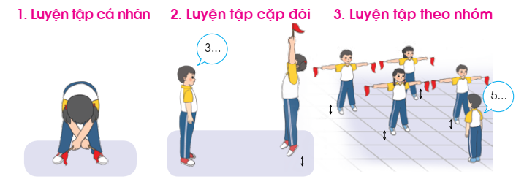
QUAN ĐIỂM HÌNH THÀNH, PHÁT TRIỂN PHẨM CHẤT, NĂNG LỰC
1. Quan điểm hình thành, phát triển phẩm chất
Tự giác trong tập luyện.

Slide 29
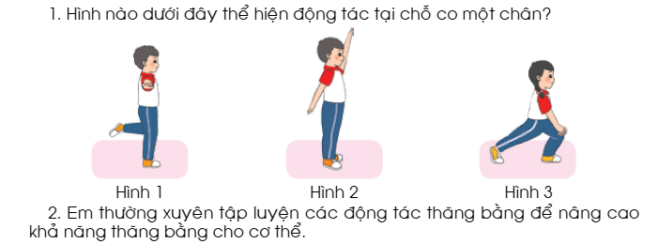
QUAN ĐIỂM HÌNH THÀNH, PHÁT TRIỂN PHẨM CHẤT, NĂNG LỰC
1. Quan điểm hình thành, phát triển phẩm chất
Thường xuyên hoàn thành trong tập luyện.

Slide 30
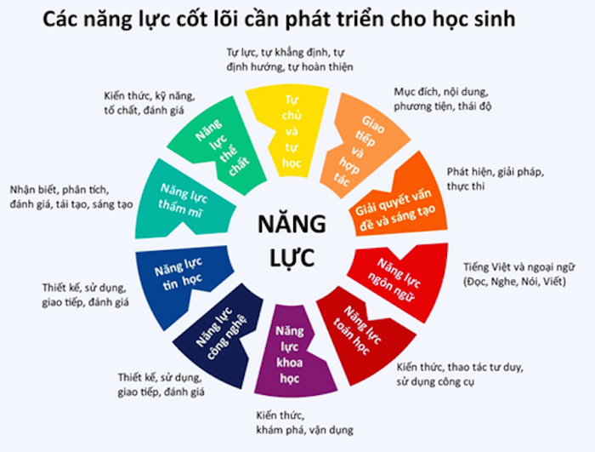
YÊU CẦU HÌNH THÀNH, PHÁT TRIỂN NĂNG LỰC THEO CHƯƠNG TRÌNH GDPT 2018

Slide 31
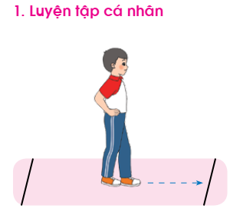
QUAN ĐIỂM HÌNH THÀNH, PHÁT TRIỂN PHẨM CHẤT, NĂNG LỰC
2. Quan điểm hình thành, phát triển năng lực chung
Notes:
Hình thành và phát triển năng lực tự chủ và tự học: Trong dạy học môn Giáo dục thể chất, giáo viên tổ chức cho học sinh thực hiện các hoạt động tìm tòi, khám phá, tra cứu thông tin, lập kế hoạch và thực hiện các bài tập thực hành, từ đó hình thành và phát triển năng lực tự chủ và tự học cho học sinh.

Slide 32
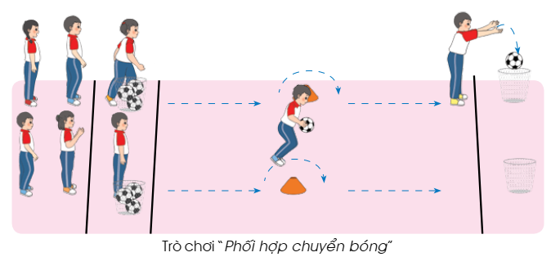
QUAN ĐIỂM HÌNH THÀNH, PHÁT TRIỂN PHẨM CHẤT, NĂNG LỰC
2. Quan điểm hình thành, phát triển năng lực chung
Notes:
Hình thành và phát triển năng lực giao tiếp và hợp tác: Môn Giáo dục thể chất tạo cơ hội cho học sinh thường xuyên được trao đổi, trình bày, chia sẻ và phối hợp thực hiện ý tưởng trong tập luyện, các trò chơi, các hoạt động thi đấu có tính đồng đội. Từ đó, học sinh được hình thành và phát triển năng lực giao tiếp và hợp tác.

Slide 33
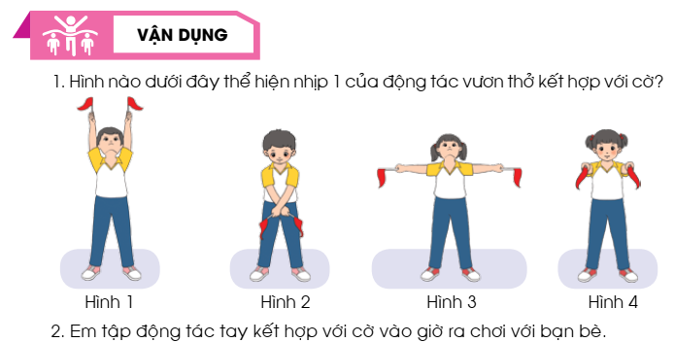
QUAN ĐIỂM HÌNH THÀNH, PHÁT TRIỂN PHẨM CHẤT, NĂNG LỰC
2. Quan điểm hình thành, phát triển năng lực chung
Notes:
Hình thành và phát triển năng lực giải quyết vấn đề và sáng tạo: Thông qua các hoạt động luyện tập, trò chơi, thi đấu và vận dụng linh hoạt các phương pháp tập luyện, giáo viên tạo cơ hội cho học sinh vận dụng kiến thức để tích cực trong tập luyện và hoạt động tập thể, bước đầu hình thành thói quen tập thể dục một cách đều đặn và thường xuyên.

Slide 34
QUAN ĐIỂM HÌNH THÀNH, PHÁT TRIỂN PHẨM CHẤT, NĂNG LỰC
3. Quan điểm hình thành, phát triển năng lực thể chất
Năng lực chăm sóc sức khoẻ
Năng lực vận động cơ bản
Năng lực hoạt động thể dục thể thao

Slide 35
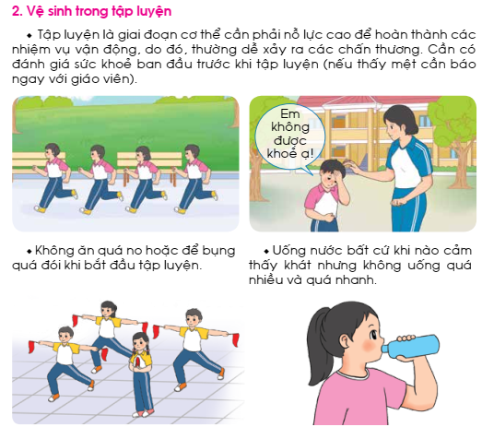
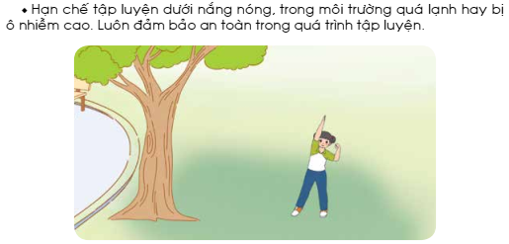
QUAN ĐIỂM HÌNH THÀNH, PHÁT TRIỂN PHẨM CHẤT, NĂNG LỰC
3. Quan điểm hình thành, phát triển năng lực thể chất
• Năng lực chăm sóc sức khoẻ:
Notes:
Hình thành và phát triển năng lực chăm sóc sức khoẻ: Giáo viên tạo cơ hội cho học sinh huy động những hiểu biết, kinh nghiệm sẵn có để hình thành ý thức và kiến thức về chăm sóc sức khoẻ; tăng cường giao nhiệm vụ ở nhà, đồng thời phối hợp với cha mẹ học sinh giúp đỡ học sinh thực hiện nền nếp giữ gìn vệ sinh, chăm sóc sức khoẻ bản thân.

Slide 36
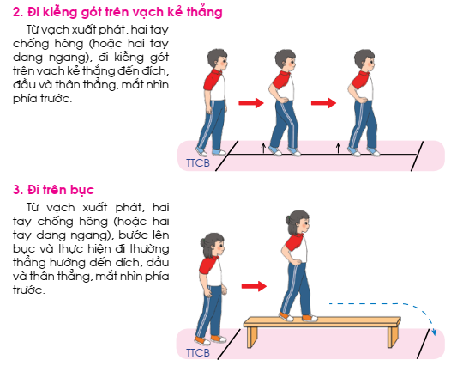
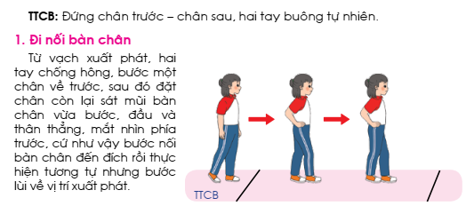
QUAN ĐIỂM HÌNH THÀNH, PHÁT TRIỂN PHẨM CHẤT, NĂNG LỰC
3. Quan điểm hình thành, phát triển năng lực thể chất
Năng lực vận động cơ bản:
Nhận biết và thực hiện được các vận động cơ bản
Notes:
Hình thành và phát triển năng lực vận động cơ bản: Giáo viên khai thác ưu thế của Giáo dục thể chất là một loại hình giáo dục mà nội dung chuyên biệt là dạy học vận động (động tác) và sự phát triển có chủ định các tố chất vận động của con người. Các giai đoạn dạy học động tác nhằm hình thành ở học sinh kĩ năng vận động, khả năng vận dụng vào thực tế. Việc tổ chức các hoạt động vận động (bài tập và trò chơi vận động,...) giúp học sinh hình thành và phát triển được các tố chất thể lực cơ bản như: nhanh, mạnh, bền, khéo léo, mềm dẻo,... cũng như khả năng thích ứng của cơ thể và trí nhớ vận động.

Slide 37
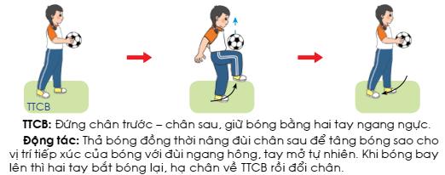
QUAN ĐIỂM HÌNH THÀNH, PHÁT TRIỂN PHẨM CHẤT, NĂNG LỰC
3. Quan điểm hình thành, phát triển năng lực thể chất
Năng lực hoạt động thể dục thể thao:
2 chủ đề thể thao tự chọn Thể dục nhịp điệu và Bóng đá
Notes:
Hình thành và phát triển năng lực hoạt động thể dục thể thao: Giáo viên vận dụng nguyên tắc giáo dục cá biệt, quan tâm phát hiện và hướng dẫn học sinh tập luyện các môn thể dục thể thao phù hợp với sở thích, sở trường; tạo cơ hội cho học sinh được quan sát và tham gia các trò chơi, các hoạt động cổ vũ và thi đấu thể thao, từ đó khơi dậy niềm đam mê hoạt động thể dục thể thao, khả năng hoạt động thể dục thể thao, phát triển khả năng trình diễn và thi đấu.

Slide 38
Những Thuận lợi khi sử dụng SÁCH GIÁO DỤC THỂ CHẤT 4
PHẦN 4

Slide 39
Những thuận lợi cho hoạt động dạy – học
Tổ chuyên môn thuận lợi trong xây dựng Kế hoạch giáo dục môn học – Giáo viên đơn giản trong xây dựng kế hoạch bài dạy ­– Học sinh dễ dàng thực hiện kế hoạch học tập với phân phối chương trình đều cho các bài học.
Đáp ứng mọi điều kiện cơ sở vật chất và đối tượng giáo viên, học sinh trên cả nước. Mỗi bài học có thể được triển khai với các tư liệu mở, sẵn có, dễ tìm, đa dạng,… ở địa phương. Hoạt động học linh hoạt theo hình thức tổ chức mà giáo viên lựa chọn và mong muốn của học sinh.

Slide 40
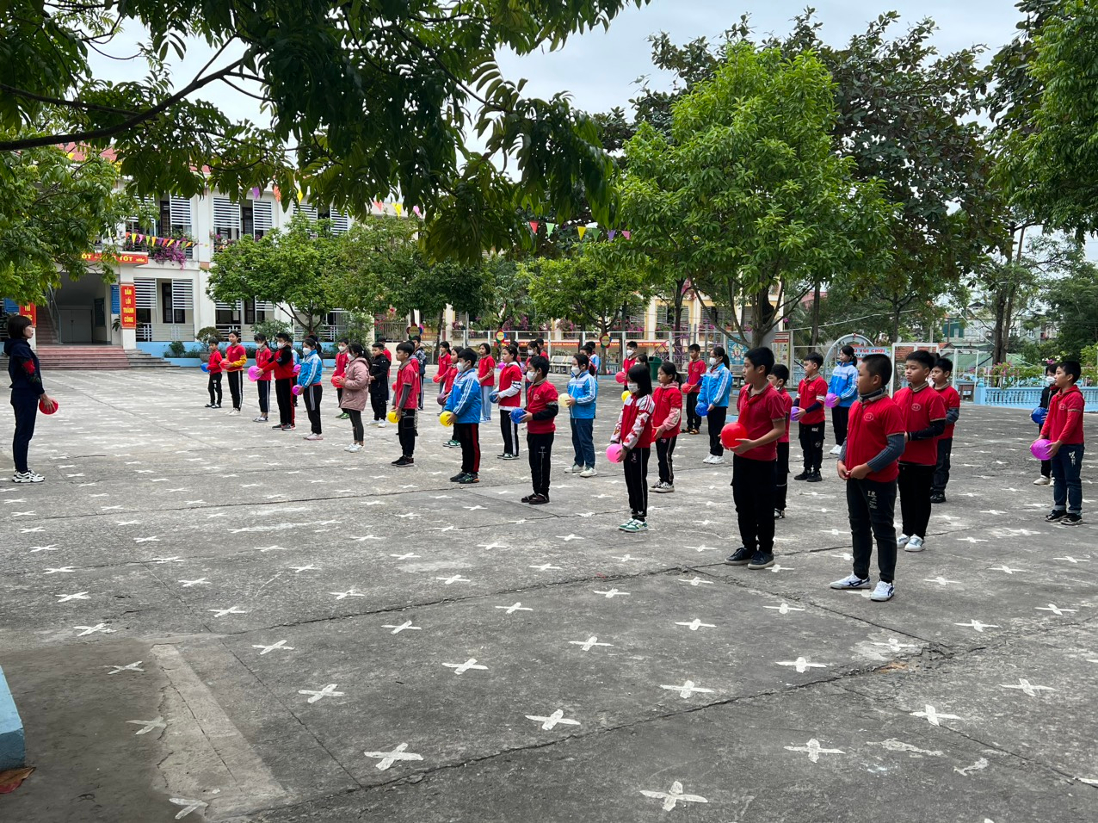
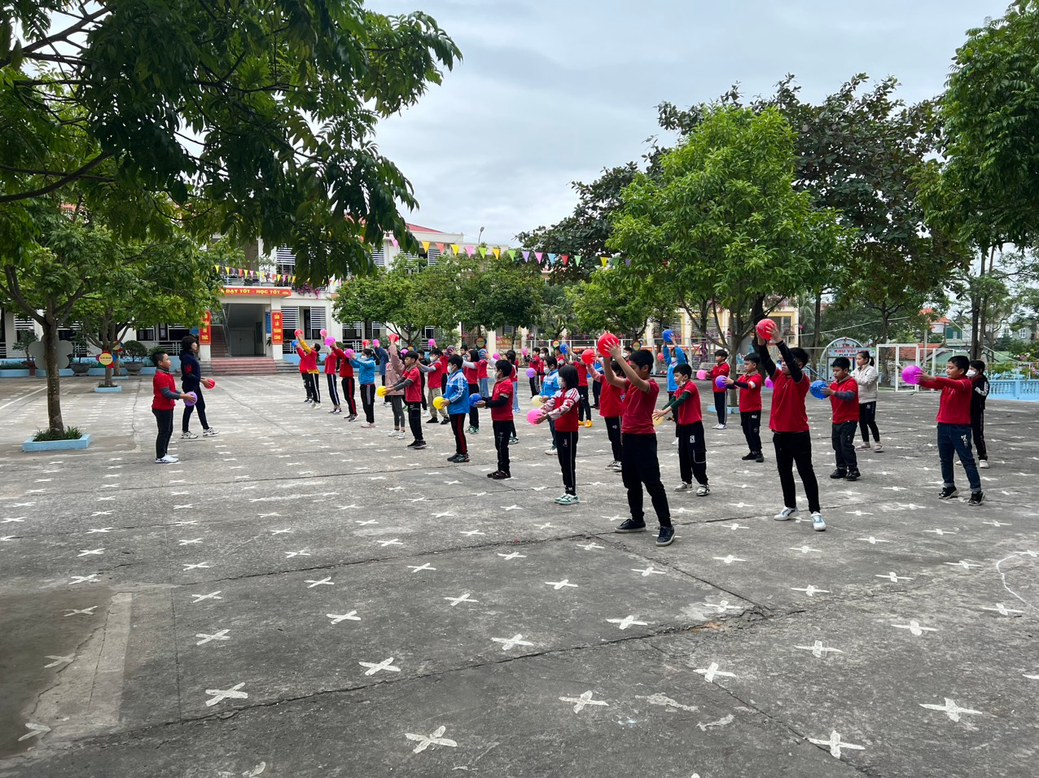
Sách đã được tiến hành dạy thử nghiệm tại các trường tiểu học

Slide 41
Những thuận lợi cho công tác đánh giá, hỗ trợ, tập huấn
Có thể sử dụng các yêu cầu học tập của SGK để đánh giá thường xuyên quá trình học tập của học sinh. Đồng thời, mức độ hoàn thành các yêu cầu này sẽ nhận được kết quả đánh giá định kì tại thời điểm tổng hợp. Bởi vì mỗi hoạt động học tập trong sách đã được thiết kế theo các yêu cầu cần đạt về năng lực và thang đánh giá theo quy định của Bộ Giáo dục và Đào tạo.
Sách được Nhà xuất bản Giáo dục Việt Nam hỗ trợ học liệu điện tử một cách tối đa trên website hanhtrangso.nxbgd.vn, qua đó hỗ trợ tích cực việc học tập và giảng dạy của học sinh và giáo viên.
Các tác giả luôn đồng hành cùng các thầy cô, học sinh,… trong quá trình tập huấn và sử dụng sách để đạt mục tiêu giáo dục.

Slide 42
SÁCH GIÁO VIÊN GIÁO DỤC THỂ CHẤT 4
Chủ biên: PHẠM THỊ LỆ HẰNG
Các tác giả: BÙI NGỌC BÍCH – LÊ HẢI –TRẦN MINH TUẤN

Slide 43
CẤU TRÚC SÁCH GIÁO VIÊN GIÁO DỤC THỂ CHẤT 3
Sách cũng được biên soạn gồm 3 phần, 5 chủ đề.

Slide 44
NỘI DUNG SÁCH GIÁO VIÊN GIÁO DỤC THỂ CHẤT 4
Phần 1. GIỚI THIỆU CHUNG VỀ MÔN GIÁO DỤC THỂ CHẤT Ở LỚP 4
Giới thiệu về mục tiêu, yêu cầu cần đạt về phẩm chất chủ yếu, năng lực chung và năng lực thể chất được quy định trong Chương trình tổng thể và Chương trình giáo dục phổ thông môn Giáo dục thể chất;
Giới thiệu sơ lược về sách giáo viên Giáo dục thể chất 3:
Quan điểm biên soạn;
Giới thiệu một số hình thức tổ chức dạy học;
Đánh giá kết quả dạy học; cấu trúc bài học;
Gợi ý kế hoạch dạy học các chủ đề;
Vệ sinh cá nhân, đảm bảo an toàn toàn trong tập luyện.

Slide 45
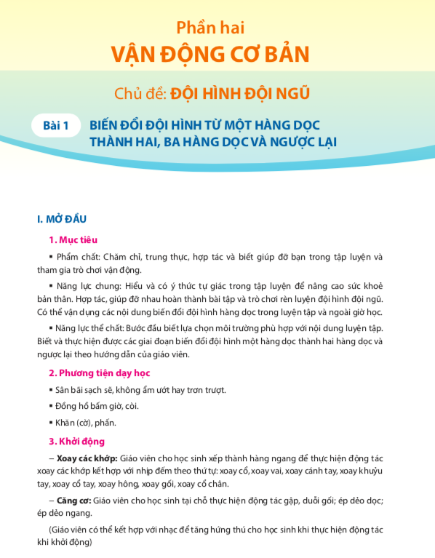
NỘI DUNG SÁCH GIÁO VIÊN GIÁO DỤC THỂ CHẤT 3
Phần 2. VẬN ĐỘNG CƠ BẢN & Phần 3. THỂ THAO TỰ CHỌN
Nội dung trọng tâm là gợi ý cho giáo viên tiến trình dạy học tất cả các bài học trong sách giáo khoa Giáo dục thể chất 3 của bộ sách Chân trời sáng tạo.
Trong các phần này, mỗi chủ đề/bài học đều bám sát nội dung của sách giáo khoa Giáo dục thể chất 3 với mong muốn cung cấp một kênh tham khảo để giáo viên thuận lợi khi xây dựng chương trình năm học cũng như phân bổ nội dung học cho hợp lí.

Slide 46
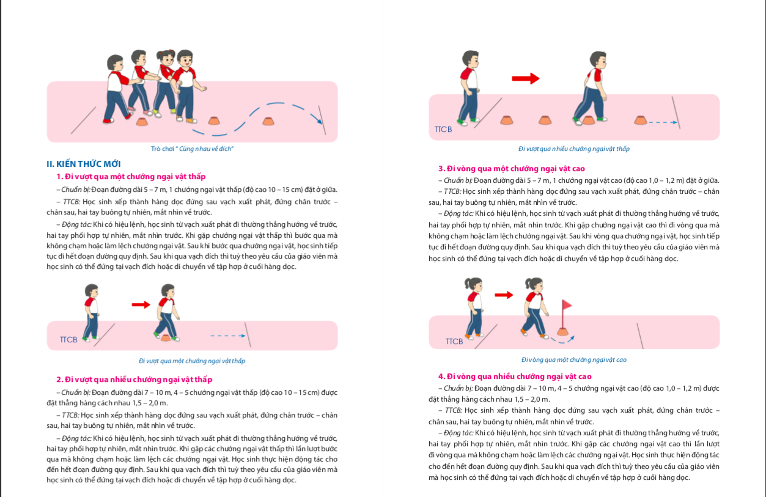
GIỚI THIỆU MINH HỌA BÀI HỌC TRONG SÁCH GIÁO VIÊN GDTC 4

Slide 47
GIỚI THIỆU MINH HỌA BÀI HỌC TRONG SÁCH GIÁO VIÊN GDTC 4

Slide 48
HỆ TÀI NGUYÊN TRỰC TUYẾN
Giới thiệu sách
Hướng dẫn sử dụng sách
Ma trận kiến thức, kĩ năng
Phân phối chương trình
Kế hoạch bài dạy tham khảo
Tài liệu tập huấn
Phim giới thiệu bộ môn
Phim minh hoạ tiết dạy tham khảo
taphuan.nxbgd.vn
hanhtrangso.nxbgd.vn
www.chantroisangtao.vn

Slide 49
GÓC HỖ TRỢ
Ghi nhận các góp ý của bạn đọc, chuyển đến Ban Biên tập để tham khảo, phản biện và chỉnh sửa.
Kết nối tập huấn giữa giáo viên với tác giả, chủ biên, tổng chủ biên các môn học.
Hỗ trợ phát hành và công tác thư viện.
www.xuatbangiadinh.vn/hotro

Slide 50
KẾT LUẬN
Nhìn chung, Sách giáo khoa Giáo dục Thể chất 4 – Chân Trời Sáng Tạo
Hình thức trình bày đẹp mắt với những hình ảnh minh hoạ sinh động, nhiều màu sắc.
Cung cấp nội dung phù hợp để đáp ứng việc hình thành và phát triển năng lực ở học sinh.
Cung cấp hai môn Thể thao tự chọn là Thể dục nhịp điệu và Bóng đá.
Thể hiện được tính mở và tạo điều kiện thuận lợi trong việc dạy học.
Có nhiều ưu thế khi sử dụng và luôn đồng hành cùng Quý thầy cô, học sinh.
Đã được tổ chức dạy thực nghiệm tại Tp HCM cùng một số tỉnh thành lân cận và đều nhận được các phản hồi tích cực.

Slide 51
Với tất cả tâm tình, lòng kì vọng và nhiệt huyết cho sự nghiệp giáo dục, hi vọng đây sẽ là bộ sách giáo khoa phù hợp, hiện đại, truyền cảm hứng để giúp các em học sinh phát triển toàn diện về tư duy, phẩm chất và năng lực; chúng tôi rất mong nhận được sự đồng tình và ủng hộ của quý thầy cô, quý phụ huynh và các em học sinh.

